Slide 1

Lasītprieka sekmēšana sadarbībā ar vecākiem pirmsskolā
PIEREDZES APMAIŅAS PASĀKUMS
Pirmsskolas skolotājas:
Sandra Harūne
Jekaterīna Galvāne
15.04.2025.

Slide 2
1. Vecāku lomas nozīme lasītprasmes veicināšanā
Vecāki ir pirmie un vissvarīgākie bērna skolotāji. Viņu iesaiste ir izšķiroši svarīga, lai bērnam attīstītu pozitīvu attieksmi pret lasīšanu un valodu.
Galvenie ieguvumi no vecāku iesaistes:
Veido drošu un atbalstošu vidi valodas attīstībai;
Stiprina emocionālo saikni starp vecākiem un bērnu;
Palīdz bērnam izprast vārdus, jēdzienus un tekstus;
Veicina zinātkāri un interesi par grāmatām.

Slide 3
2. Praktiski padomi pedagogiem sadarbībai ar vecākiem
2.1. Regulāras informatīvās tikšanās
Organizēt seminārus, vecāku sapulces, vecāku skolu un individuālās konsultācijas par lasītprasmes nozīmi.
Nodrošināt praktiskus paraugus un materiālus vecākiem.
2.2. Iedvesmojošu ideju piedāvājums vecākiem
Lasīšana kopā
Interaktīva lasīšana
Lasītprasmes aktivitātes
Grāmatu stūrīša izveide

Slide 4
2. Praktiski padomi pedagogiem sadarbībai ar vecākiem
2.3. Vecāku iesaiste pirmsskolas aktivitātēs
Aicināt vecākus piedalīties lasīšanas pēcpusdienās (lasīt bērniem grupā).
Organizēt grāmatu apmaiņas programmu, kur vecāki var dalīties ar bērnu grāmatām (grupas gaitenī izveidota bibliotēka).
Iesaistīt vecākus lasītprasmes veicināšanas projektos kopā ar bērniem (paštaisītas grāmatas, burtu spilveni, vestes u.c.).

Slide 5
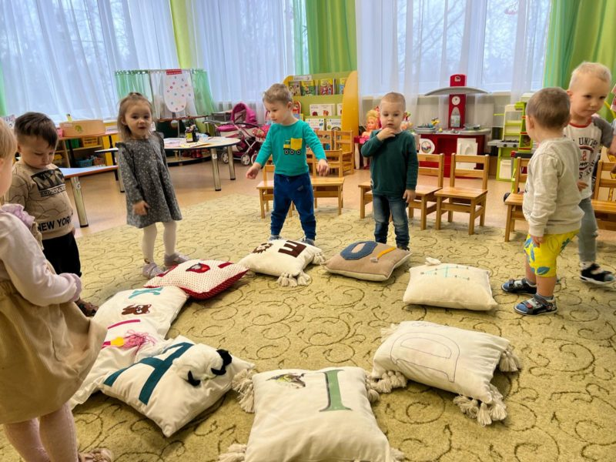
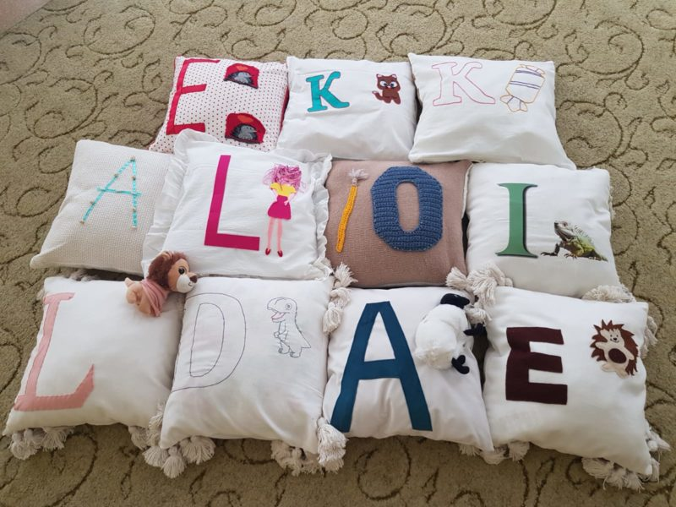
Lasītprasmes veicināšana ar vecāku atbalstu. Savā vārda pirmā burta apguve. «Burtu spilveni»

Slide 6
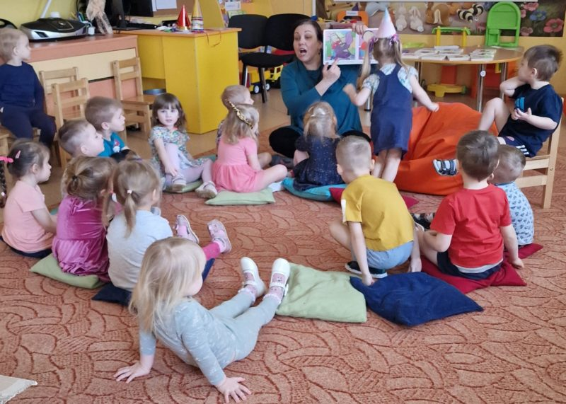
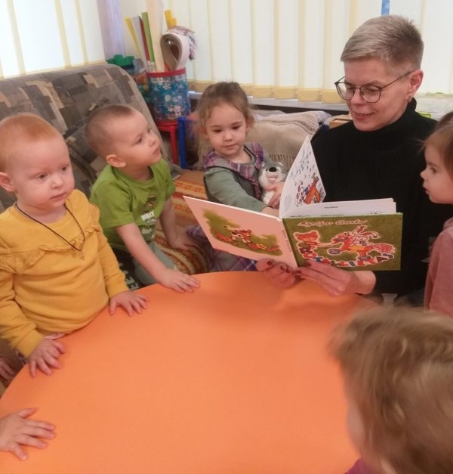
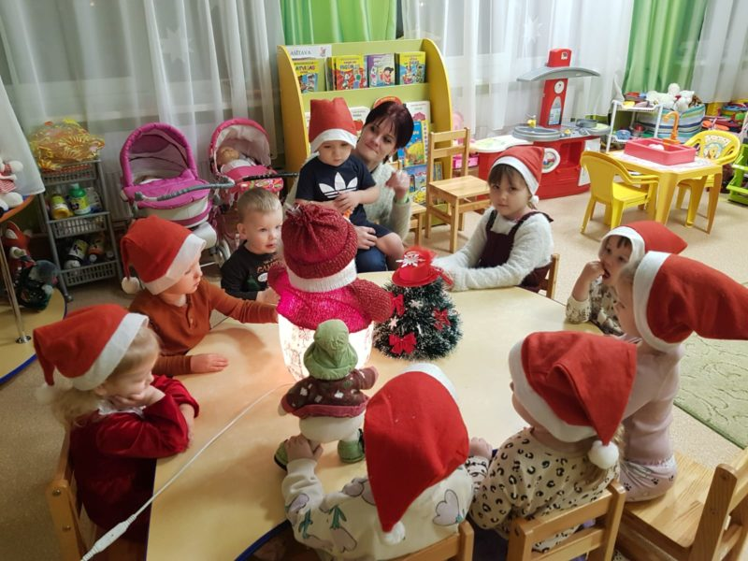
Lasīšanas pēcpusdienas. Vecāki lasa bērniem.

Slide 7
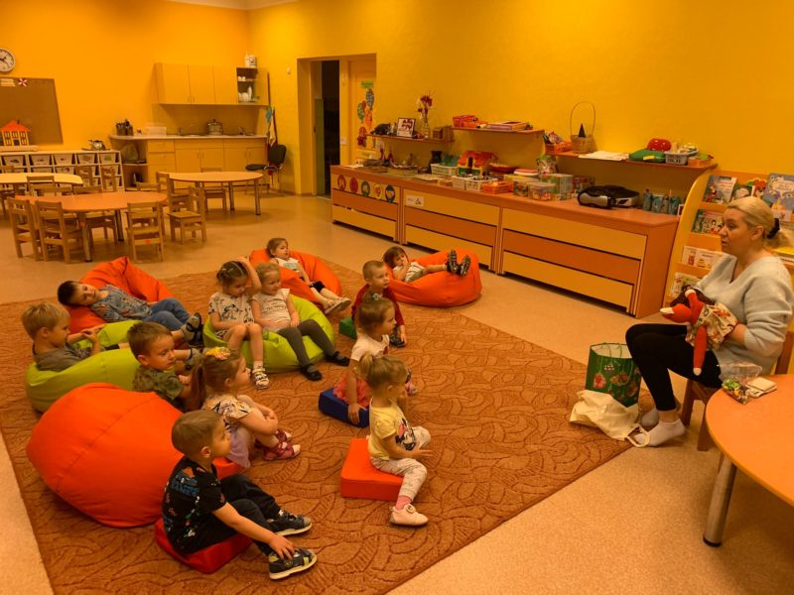
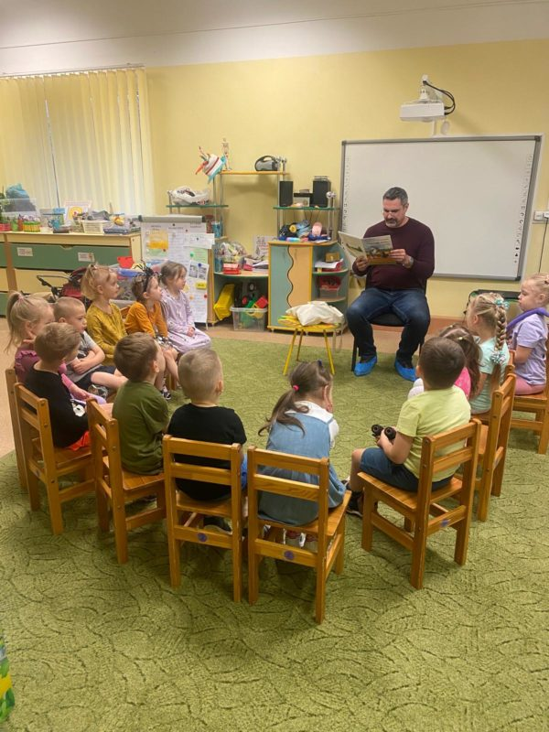
Lasīšanas pēcpusdienas. Vecāki lasa bērniem.

Slide 8
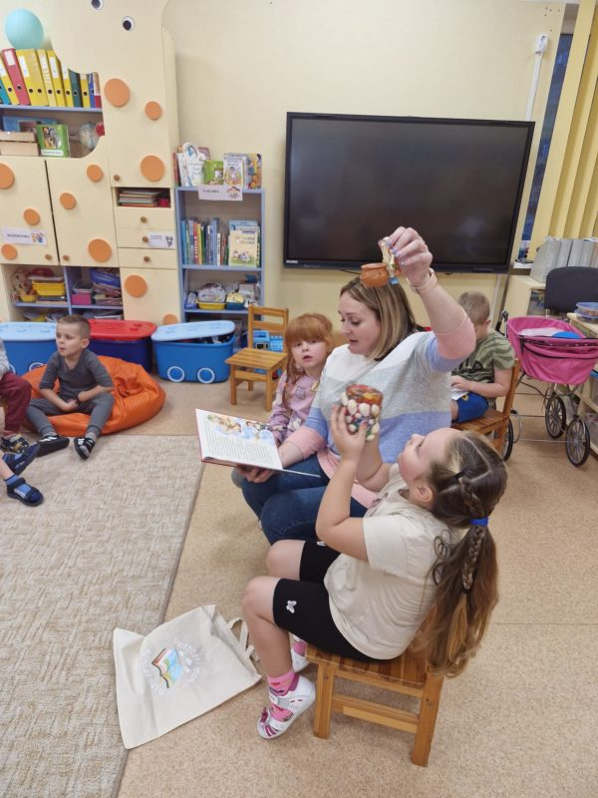
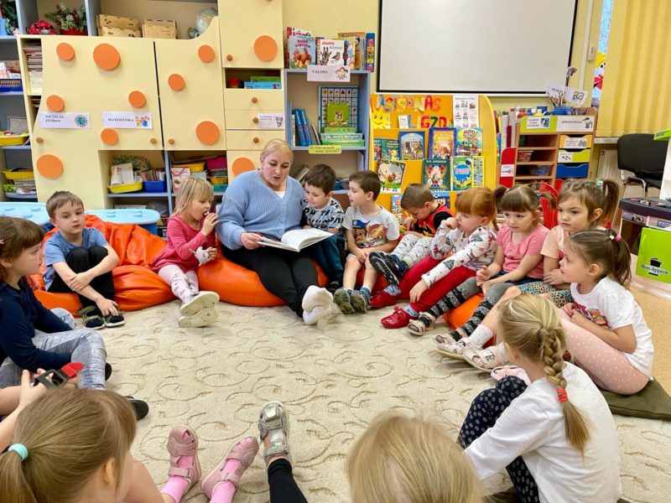
Lasīšanas pēcpusdienas. Vecāki lasa bērniem.

Slide 9
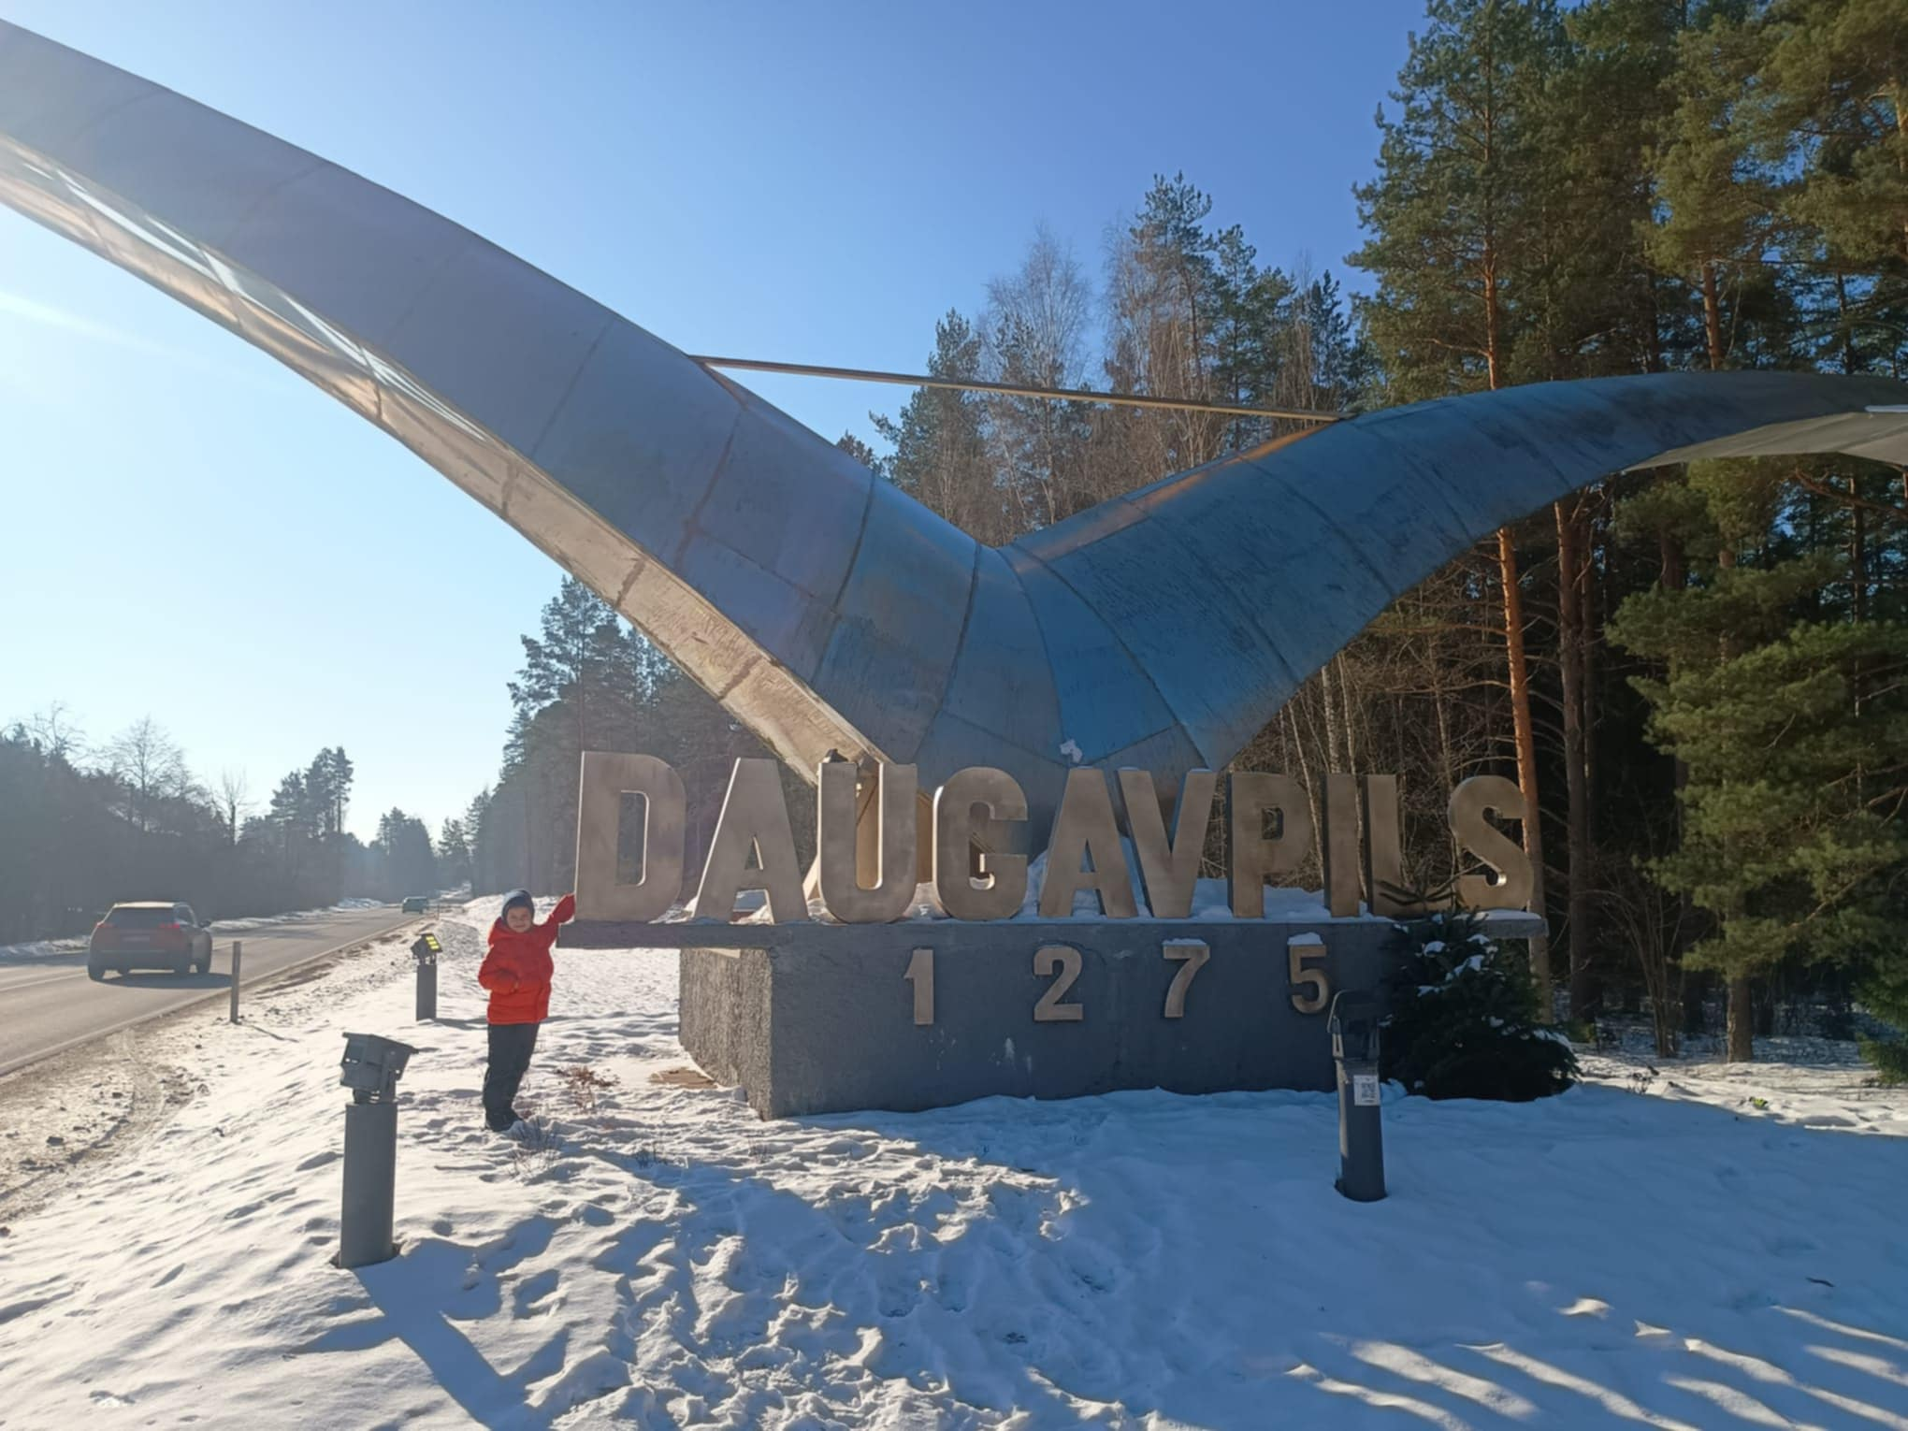
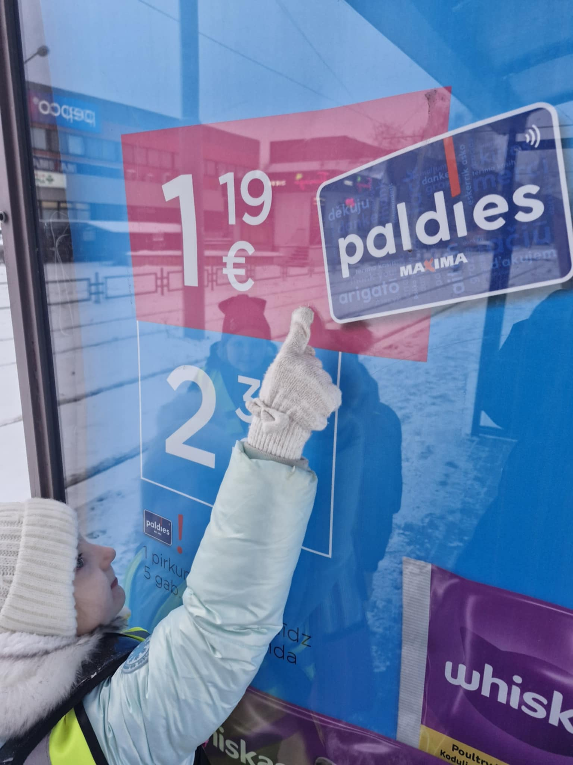
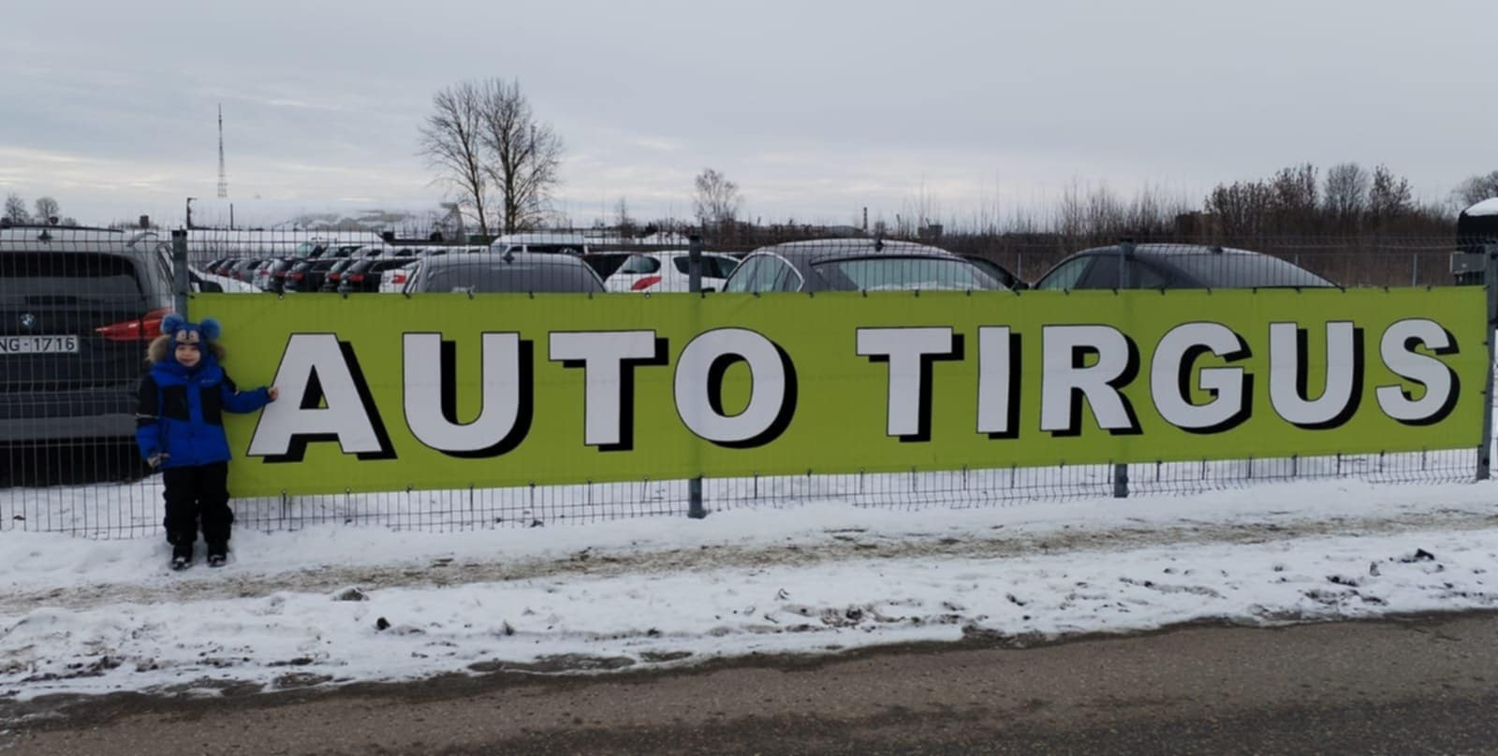
«Burtu medības»

Slide 10
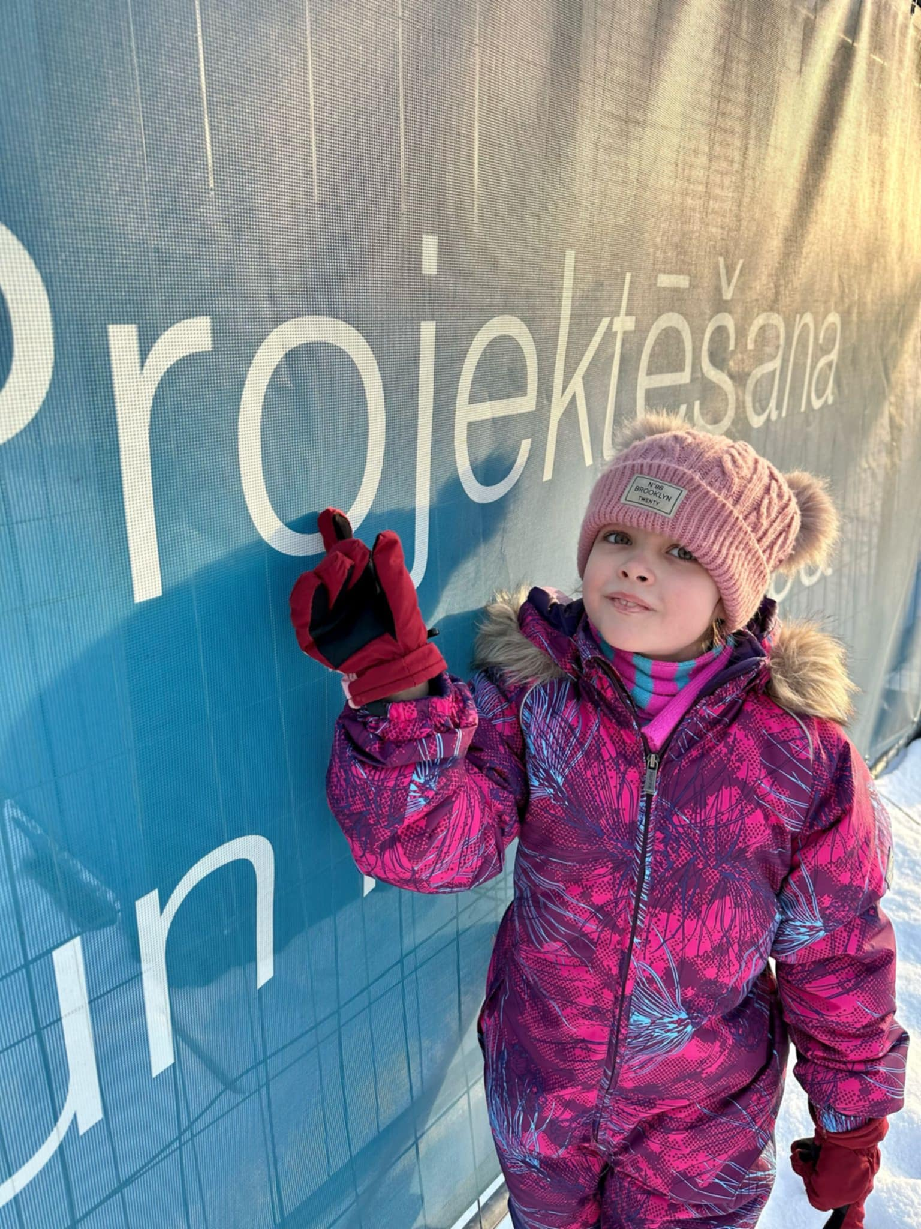
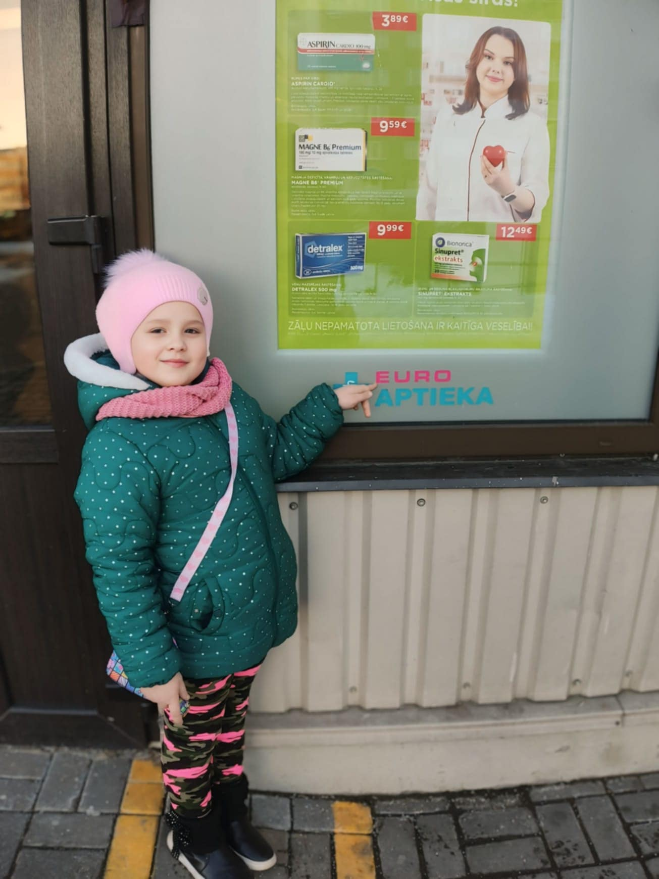
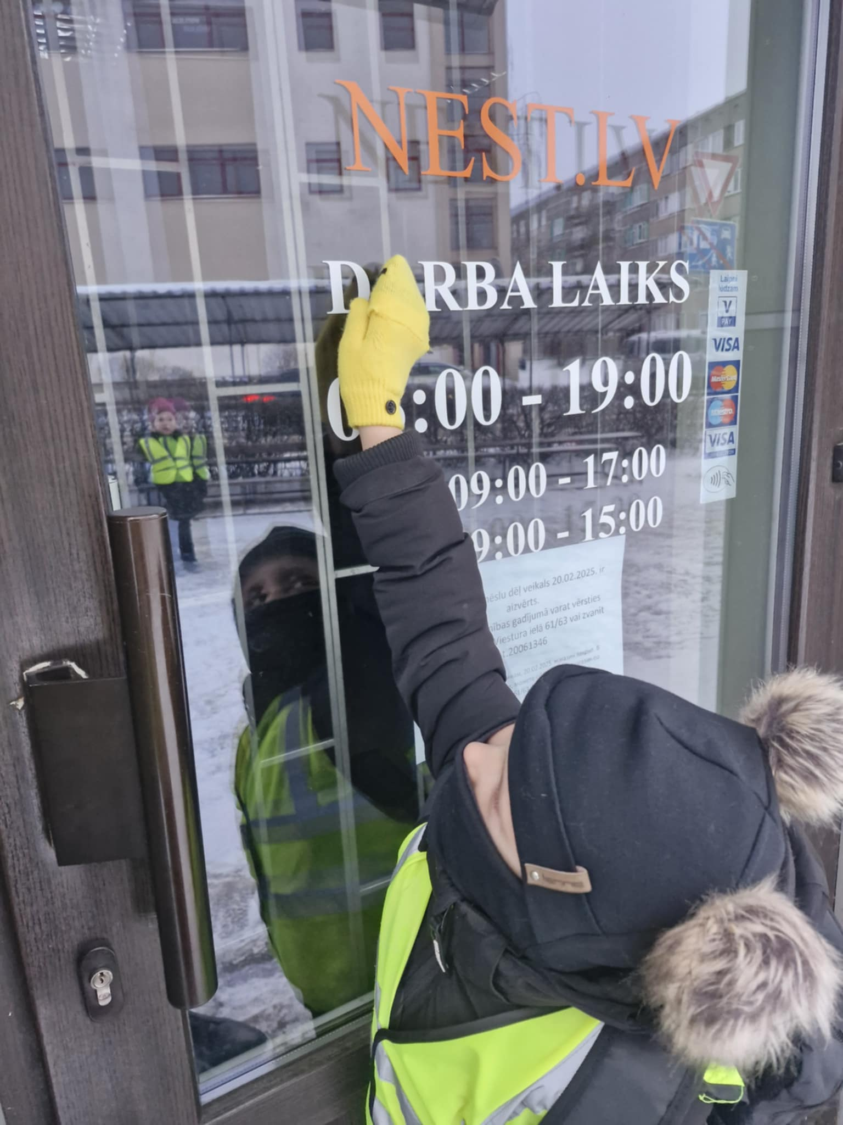
«Burtu medības»

Slide 11
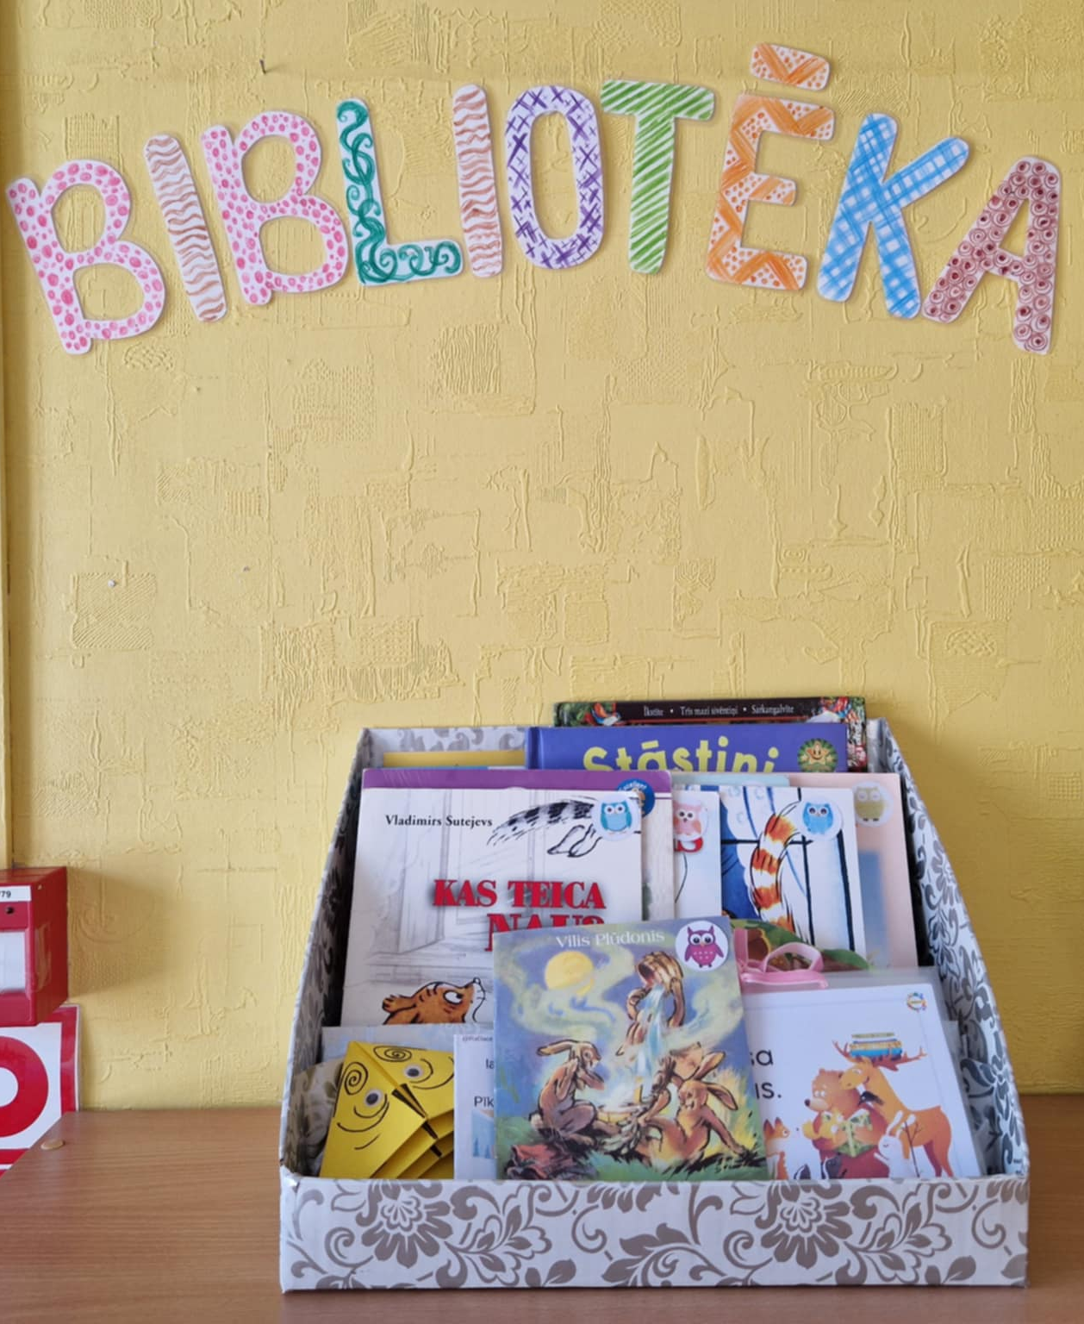
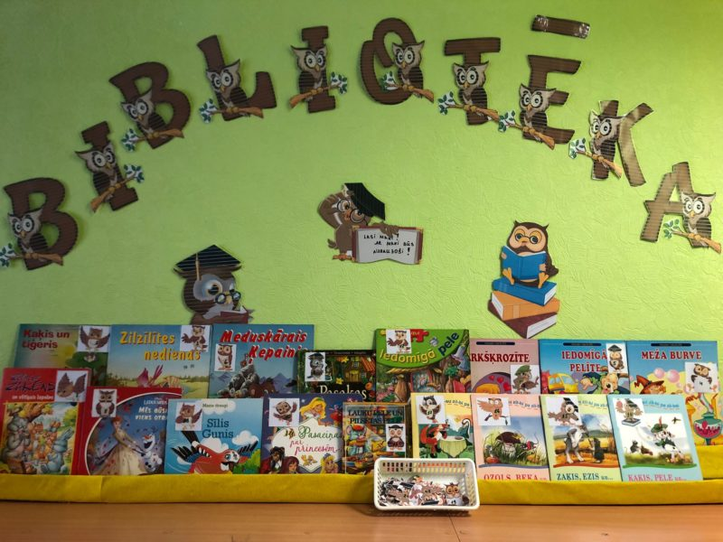
Grupas bibliotēkas

Slide 12
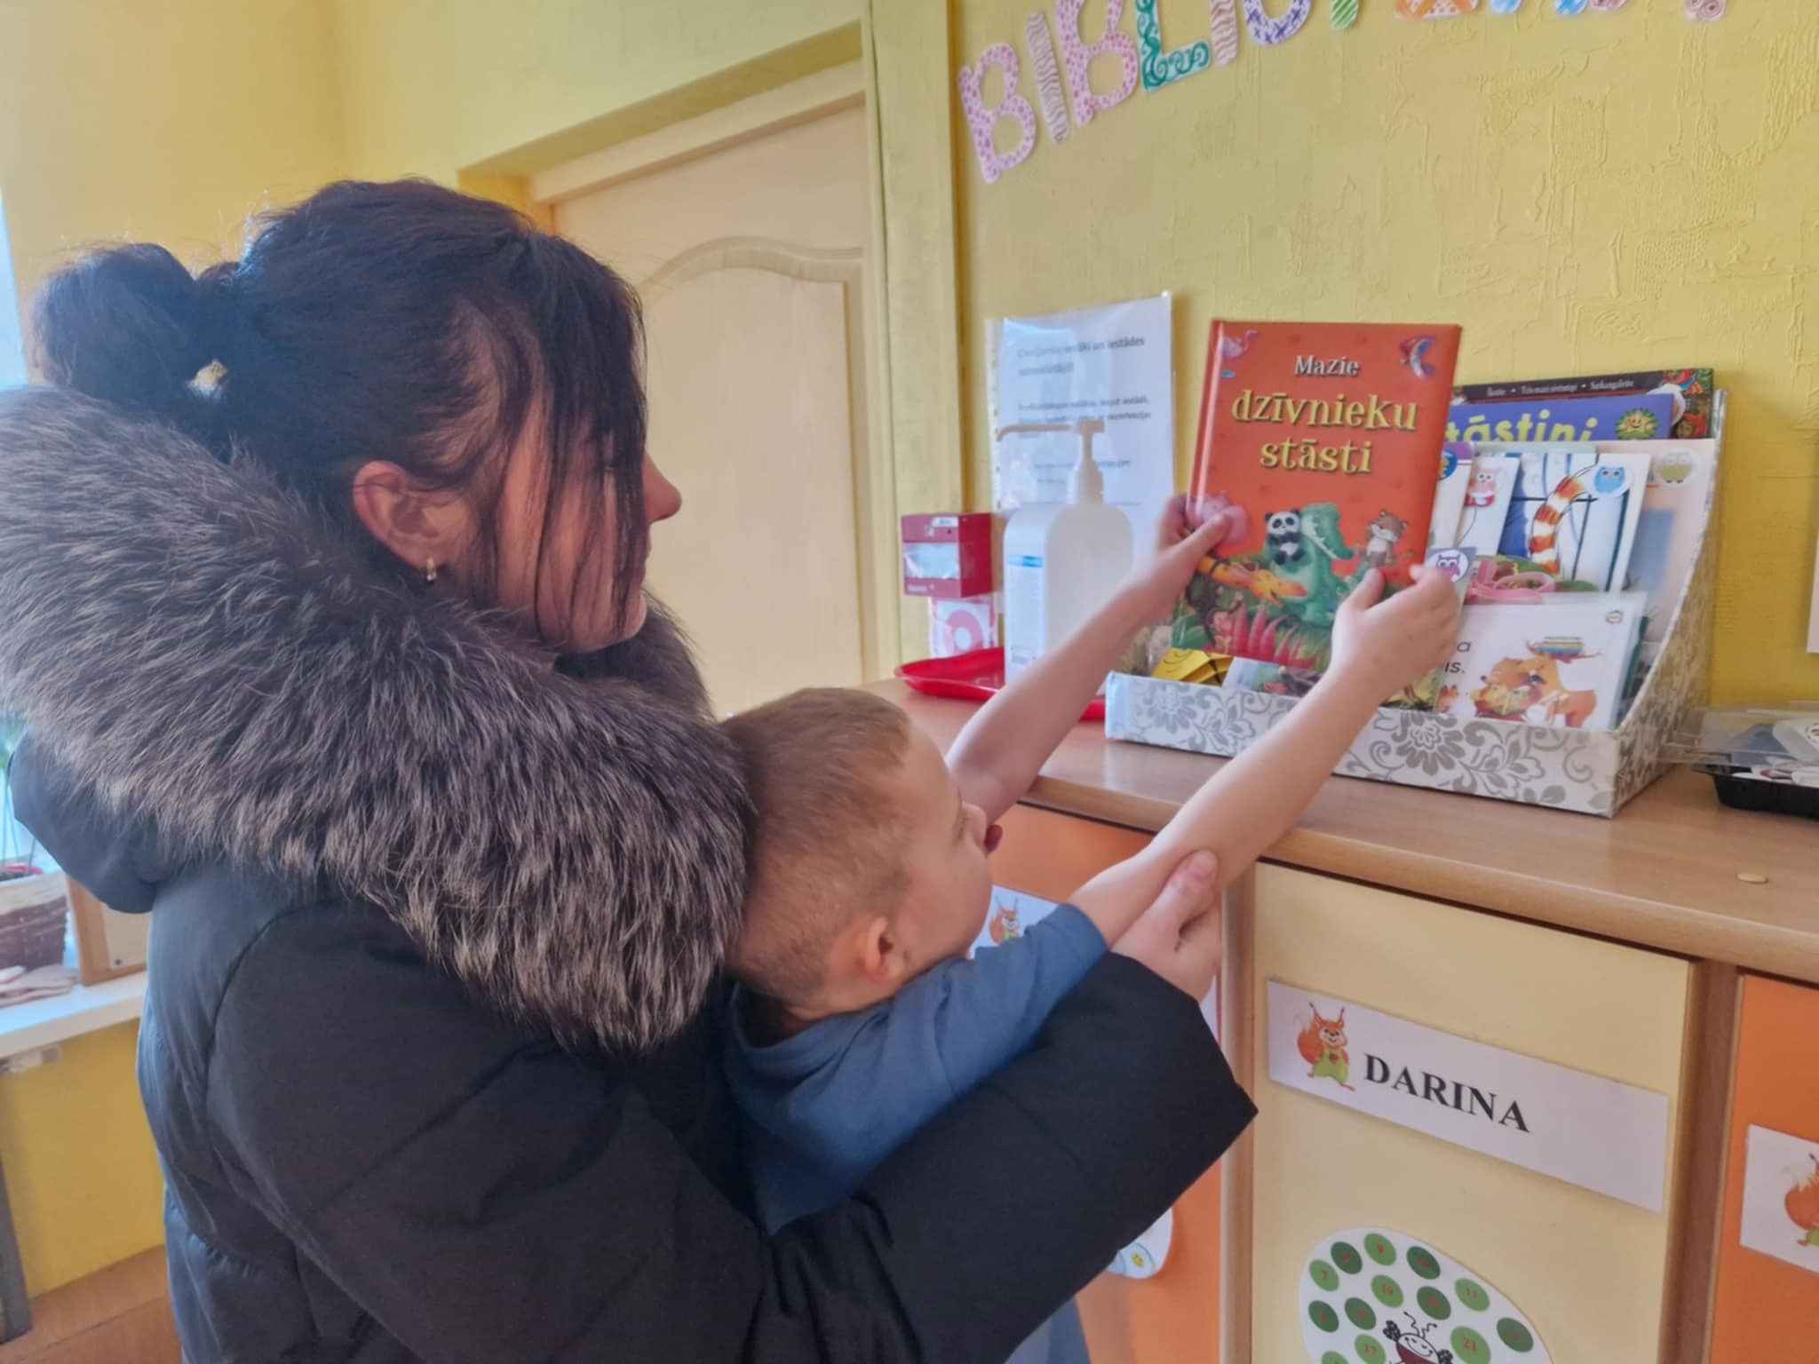
Grupas bibliotēka

Slide 13
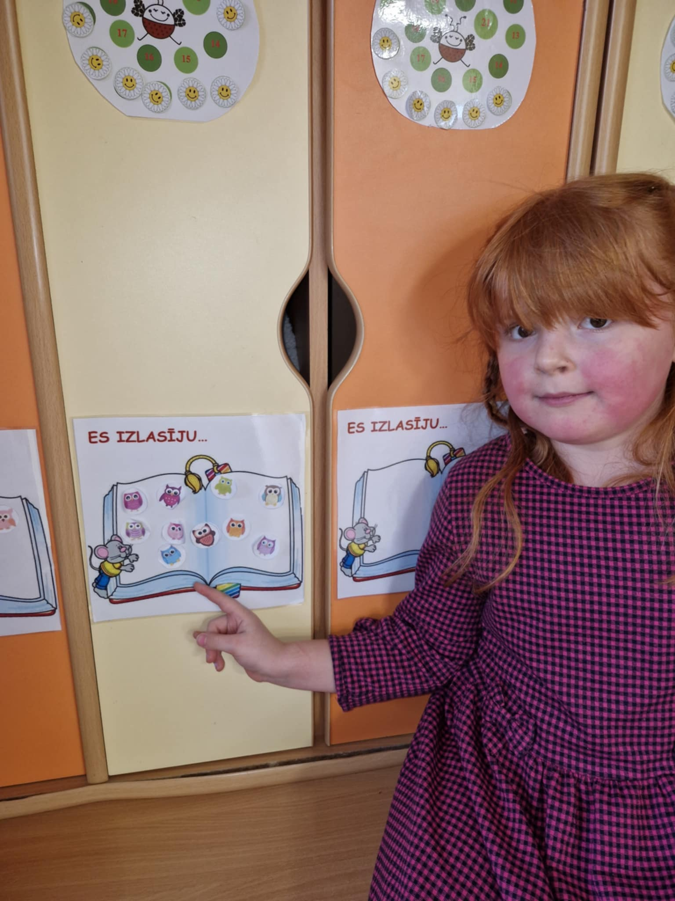
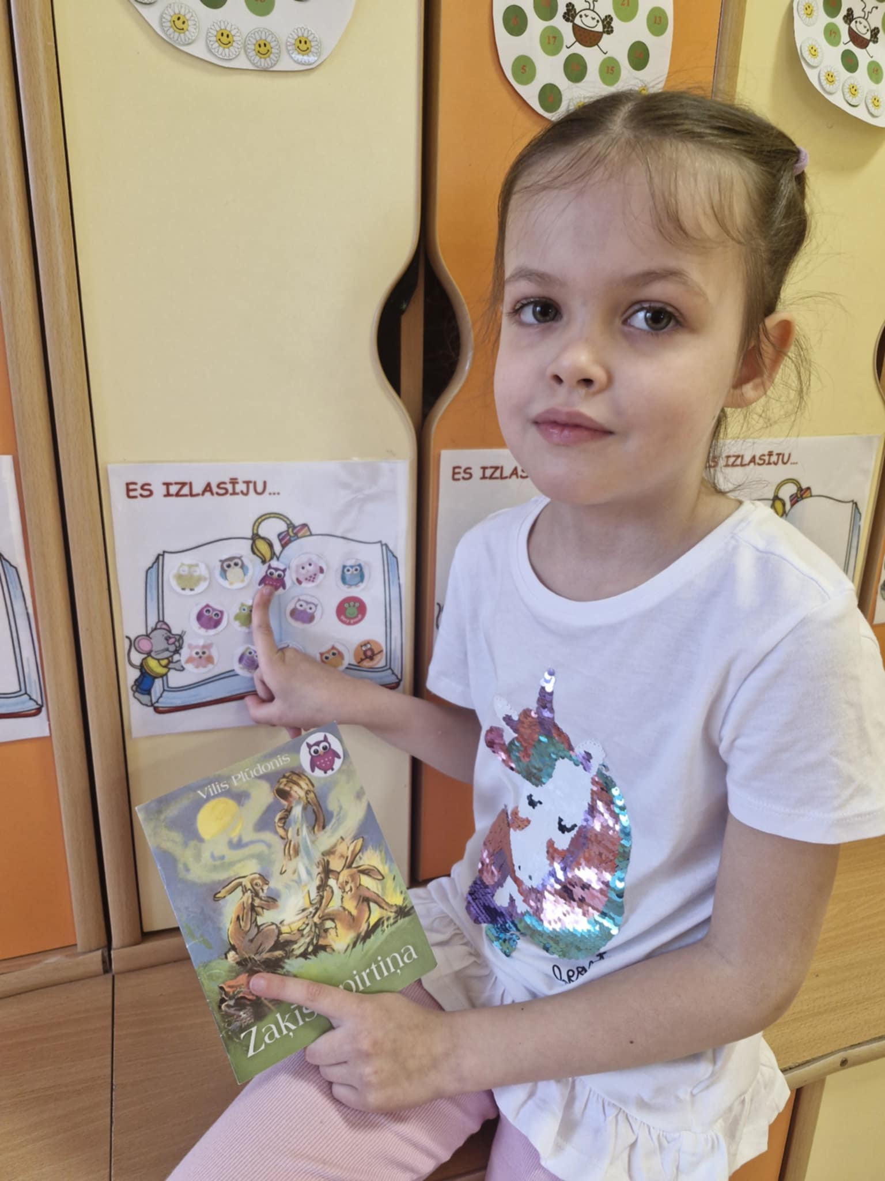
Grupas bibliotēka. Lasītāju karte ar zīmītēm.

Slide 14
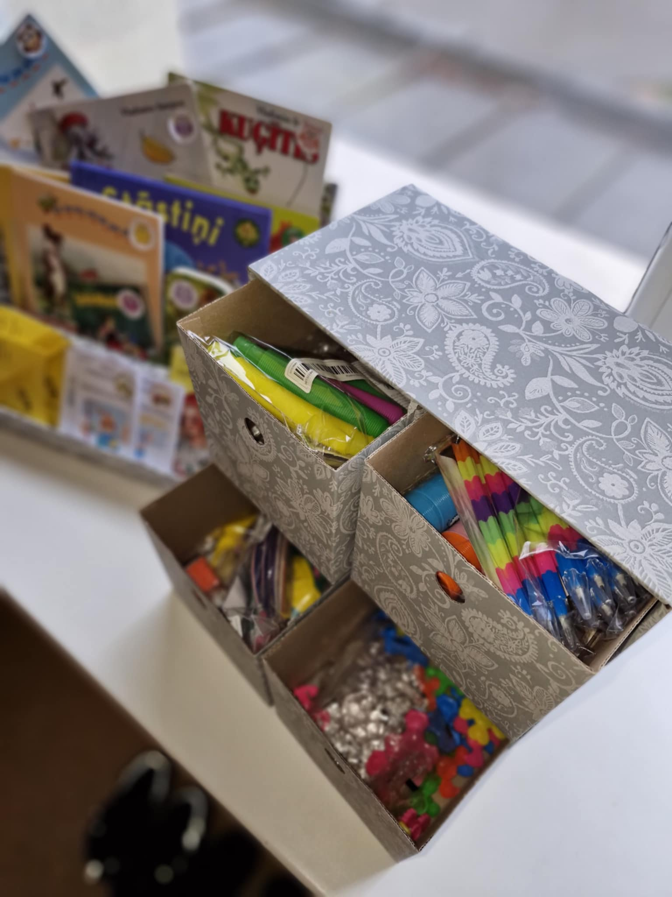
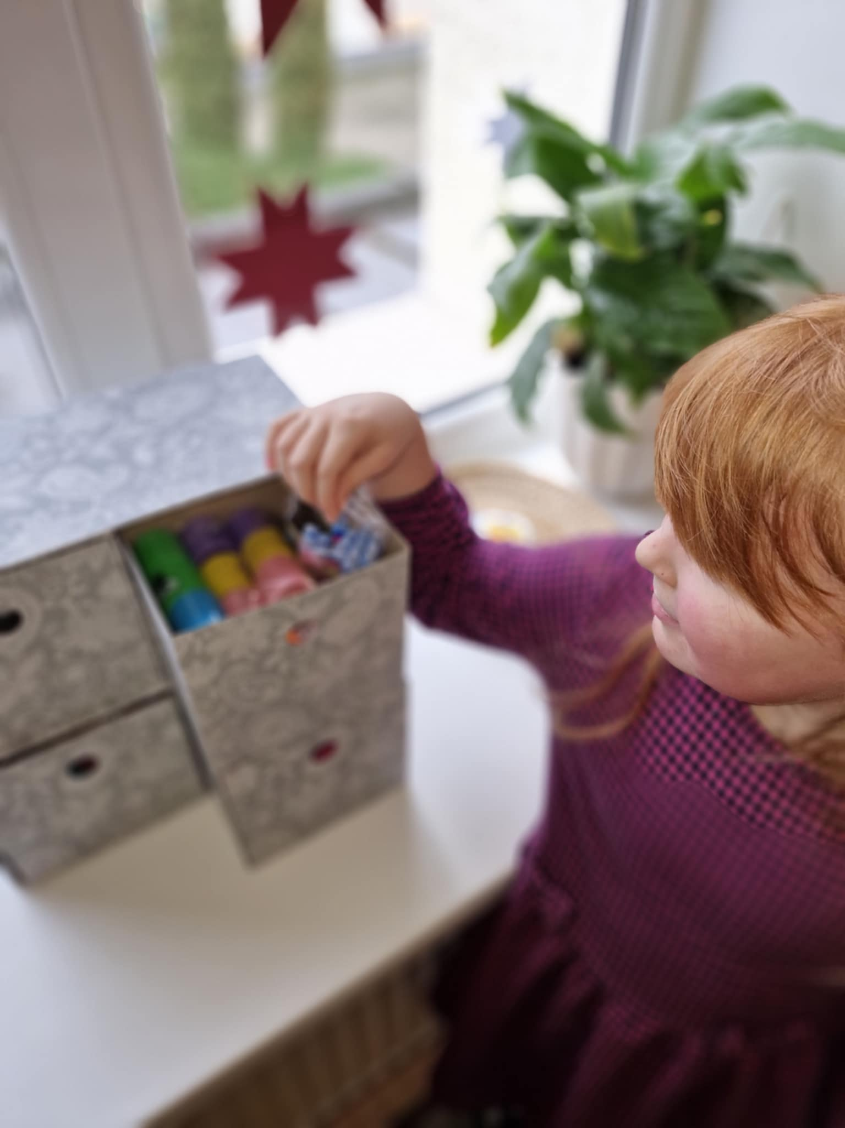
Grupas bibliotēka. Balvas aktīvākajam lasītājam par lasīšanu no burvju kastītes.

Slide 15
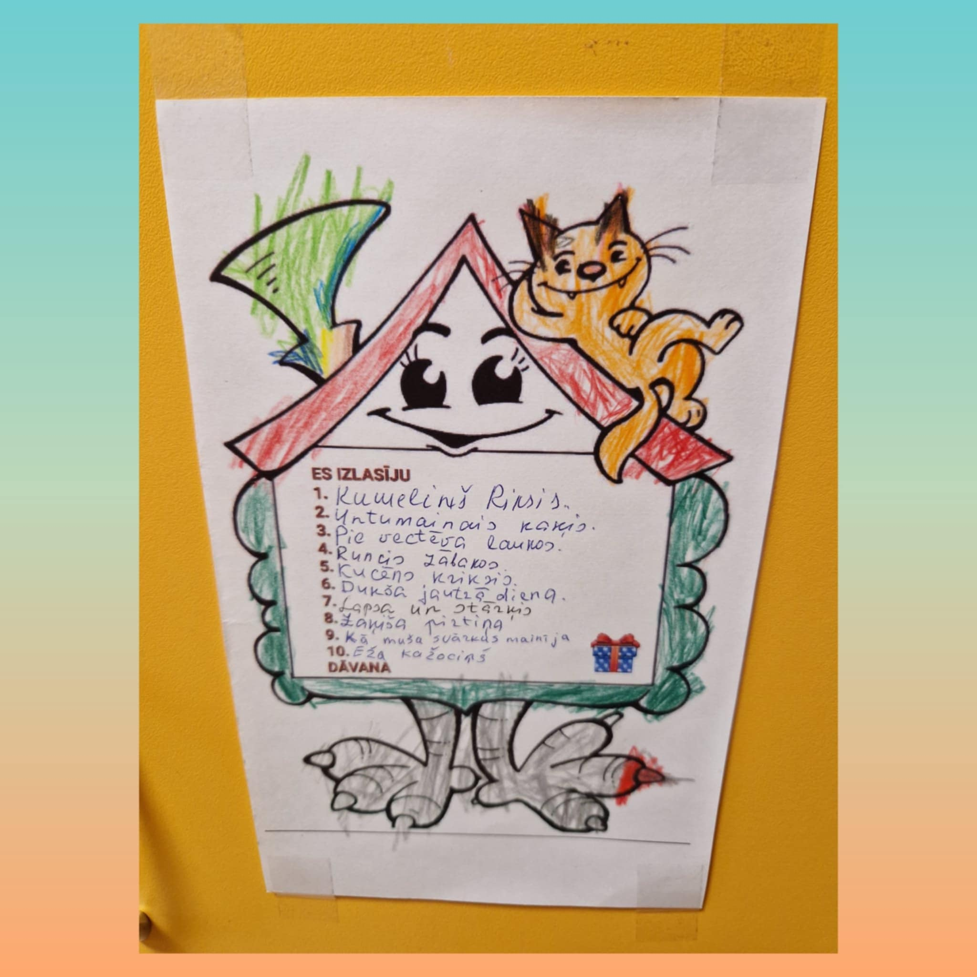
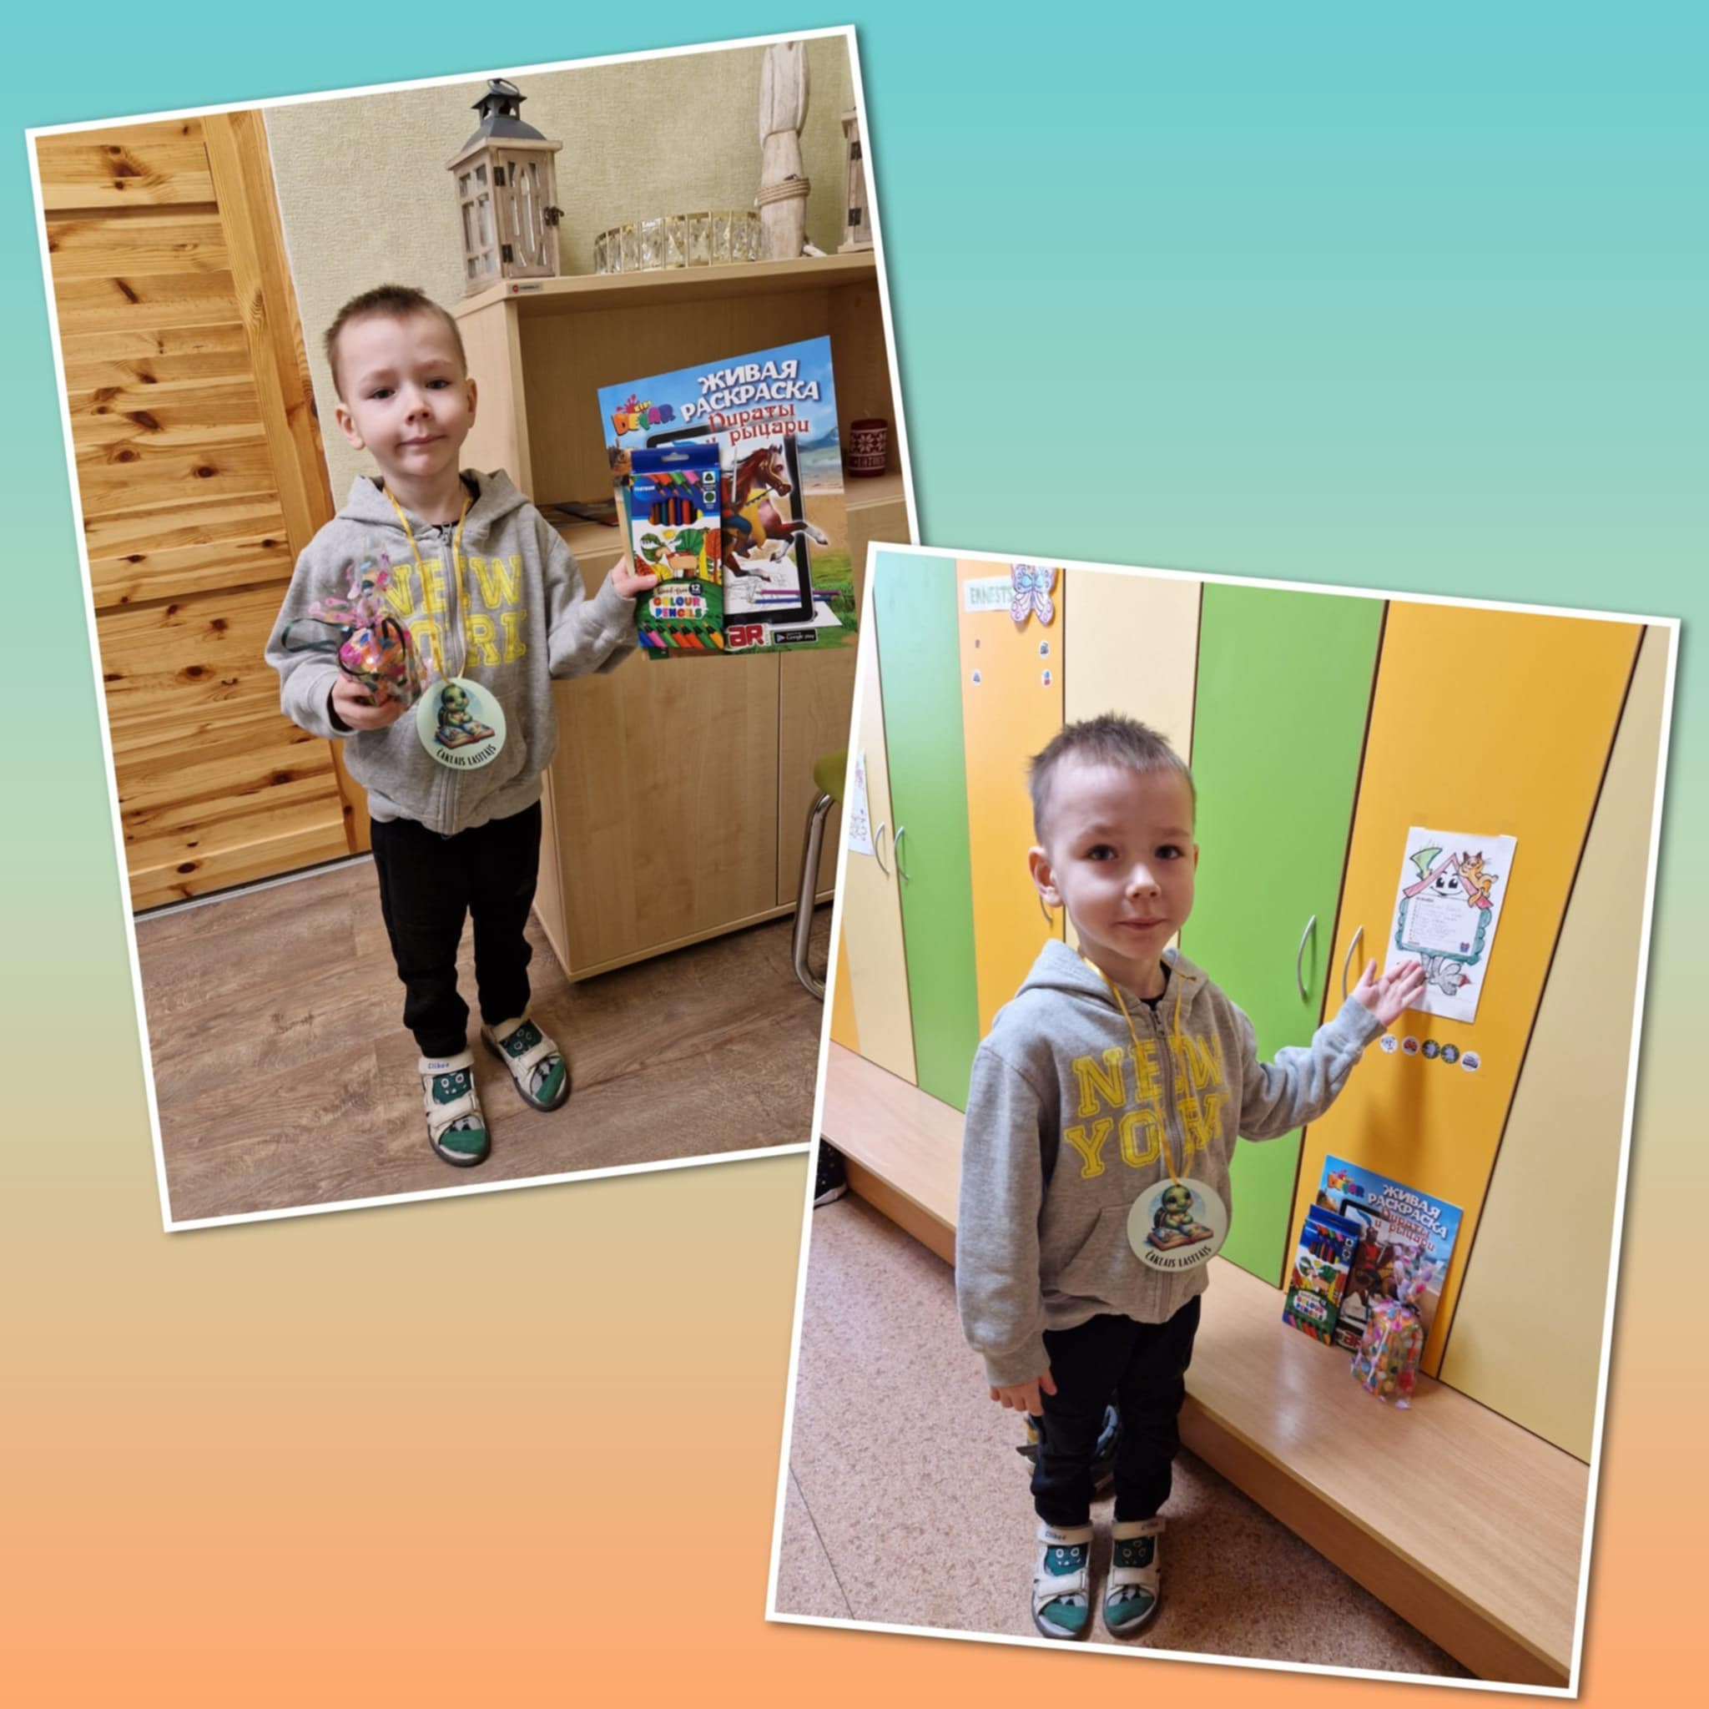
Grupas bibliotēka. Balvas aktīvākajam lasītājam par lasīšanu.

Slide 16
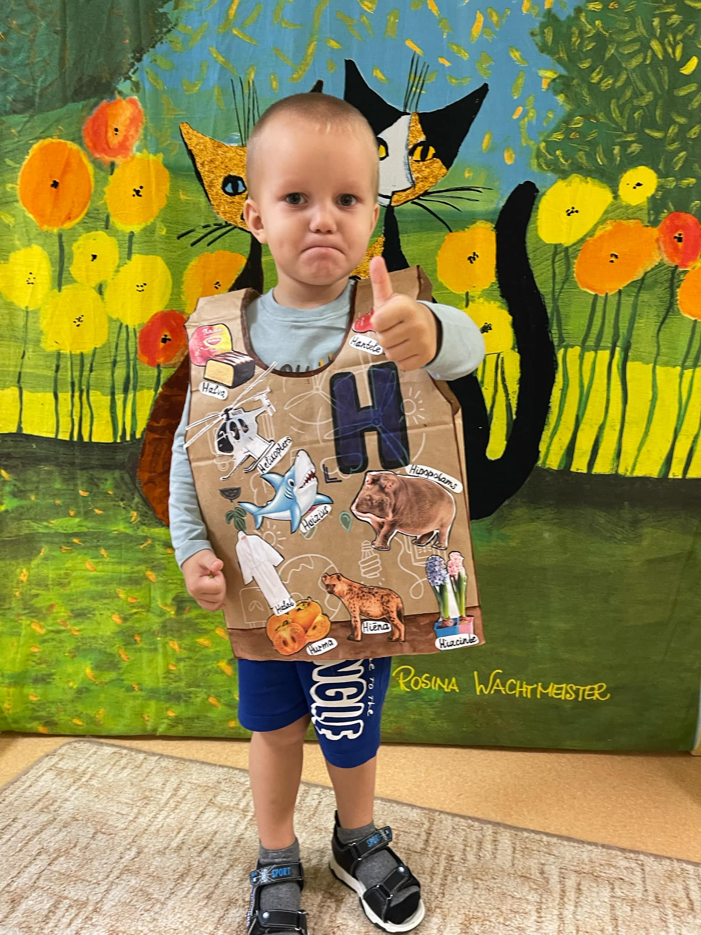
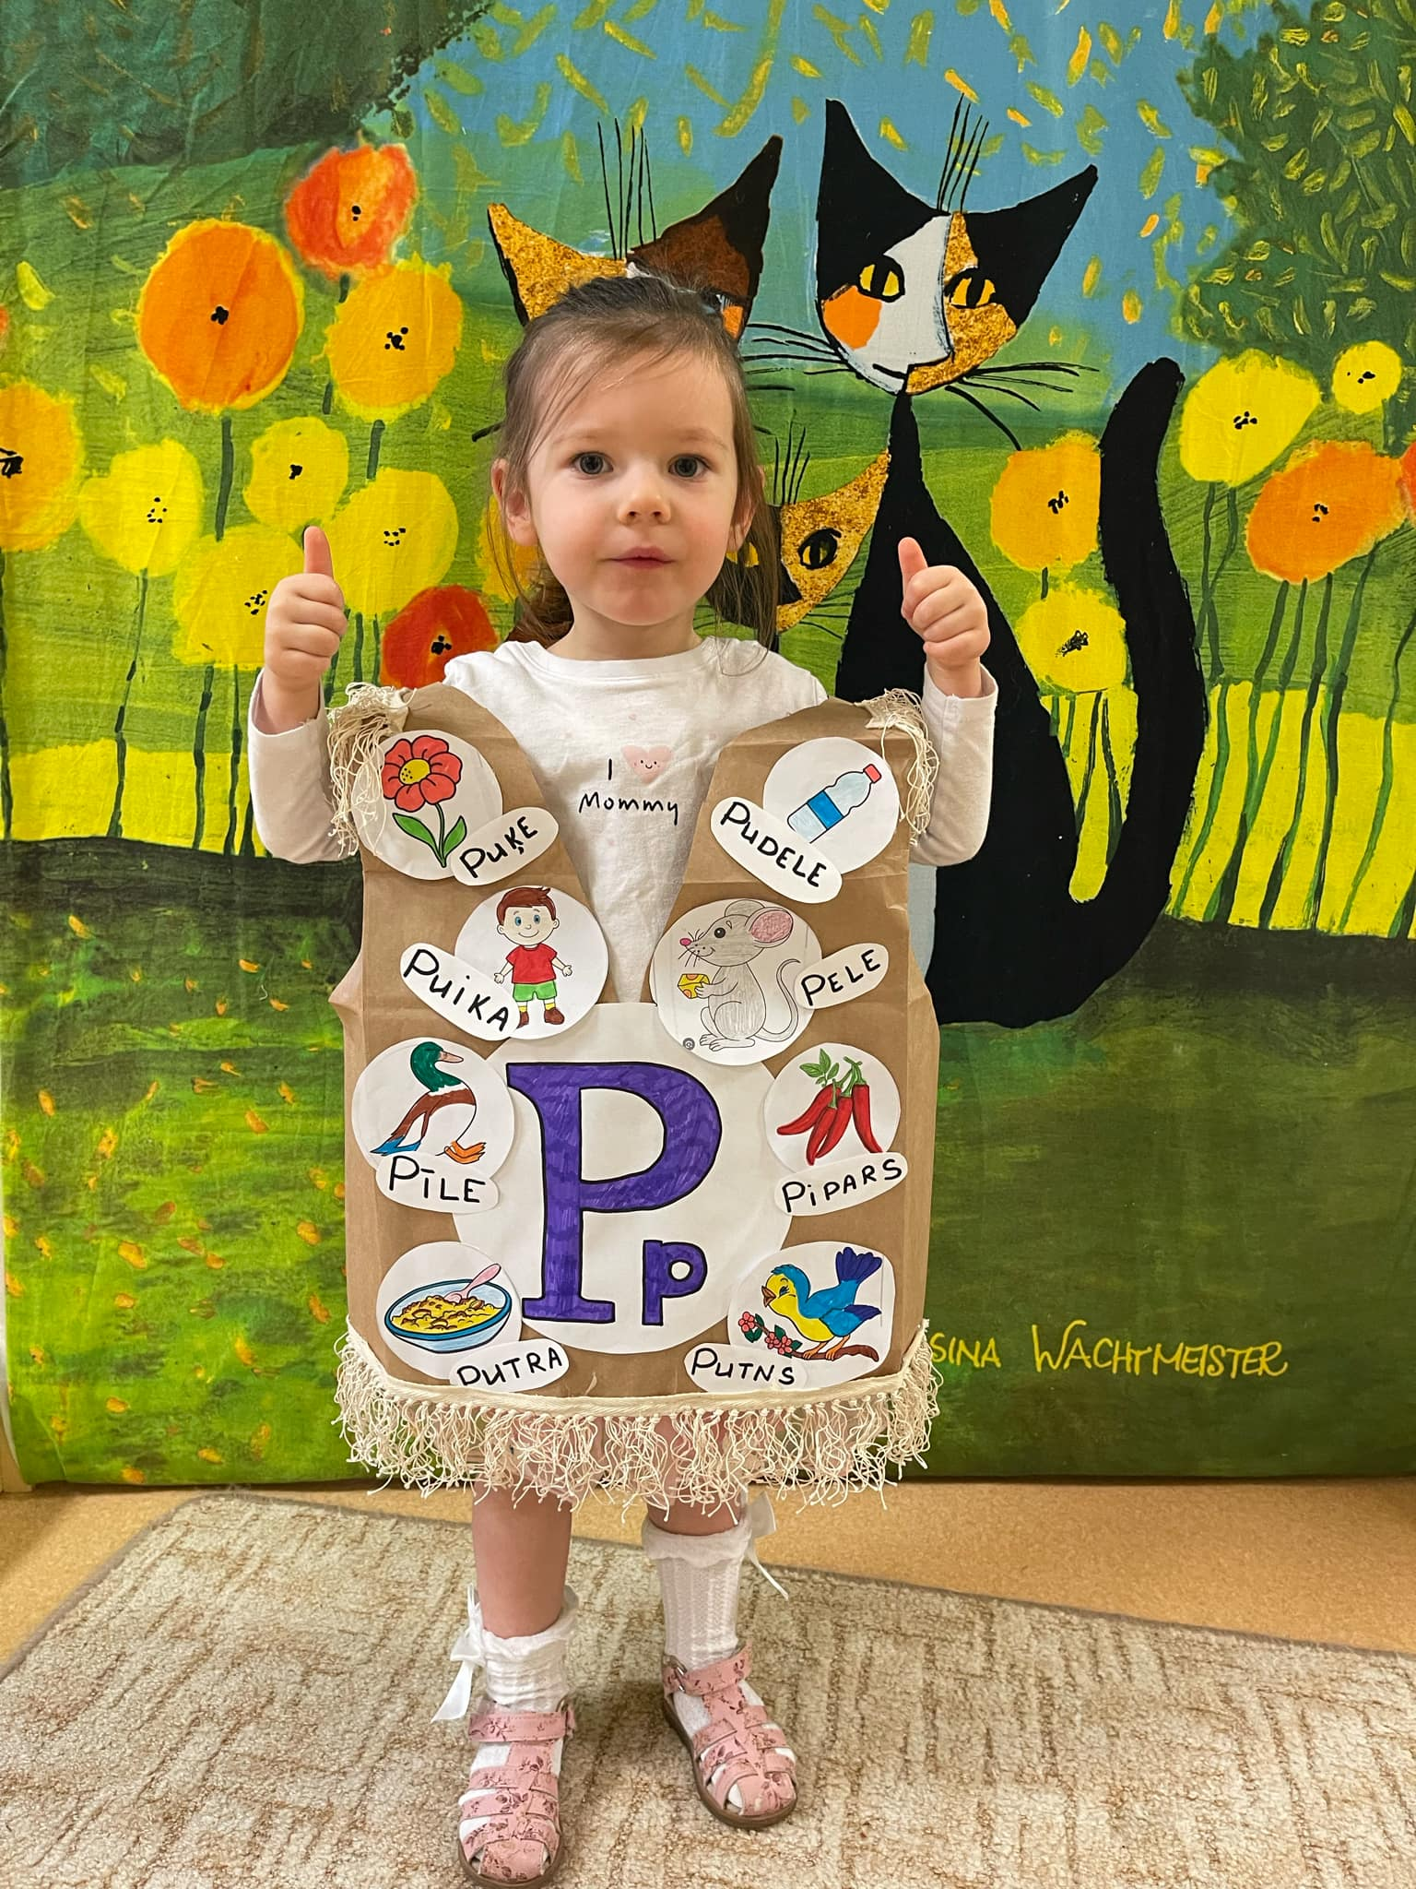
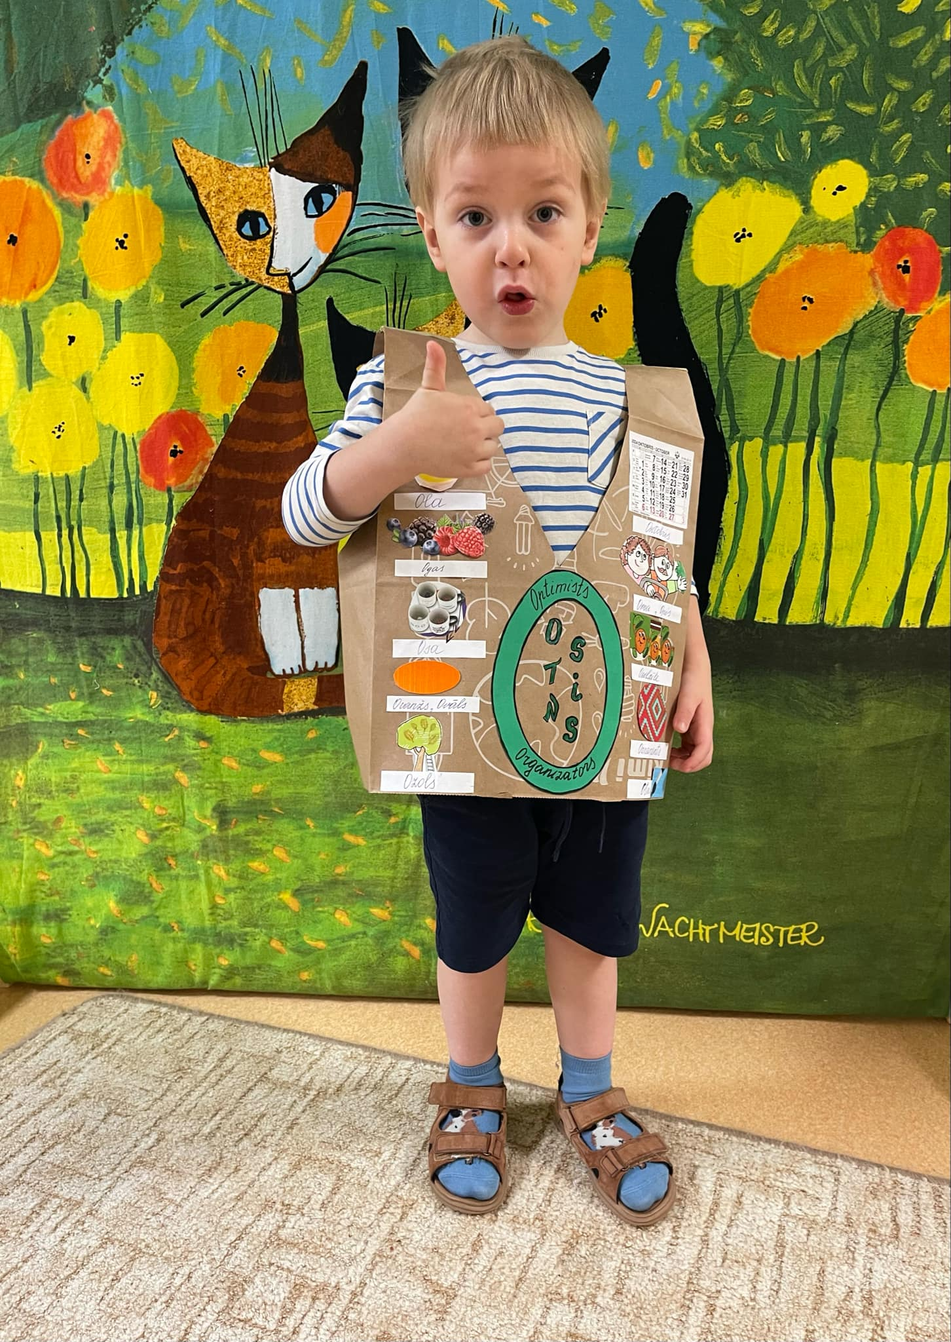
«Burtu modes skate»

Slide 17
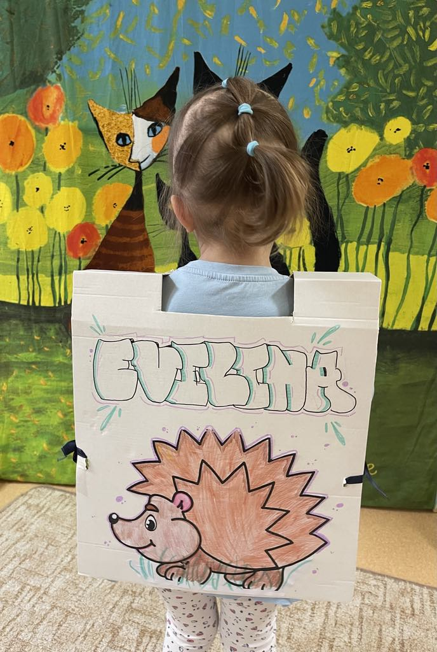
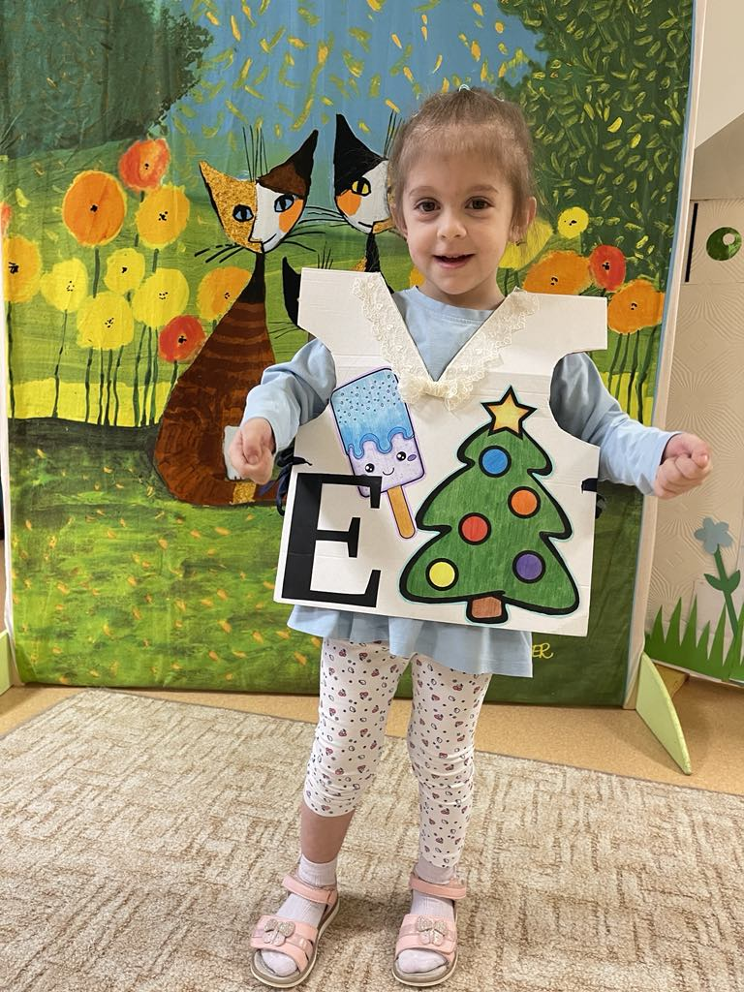
«Burtu modes skate»

Slide 18
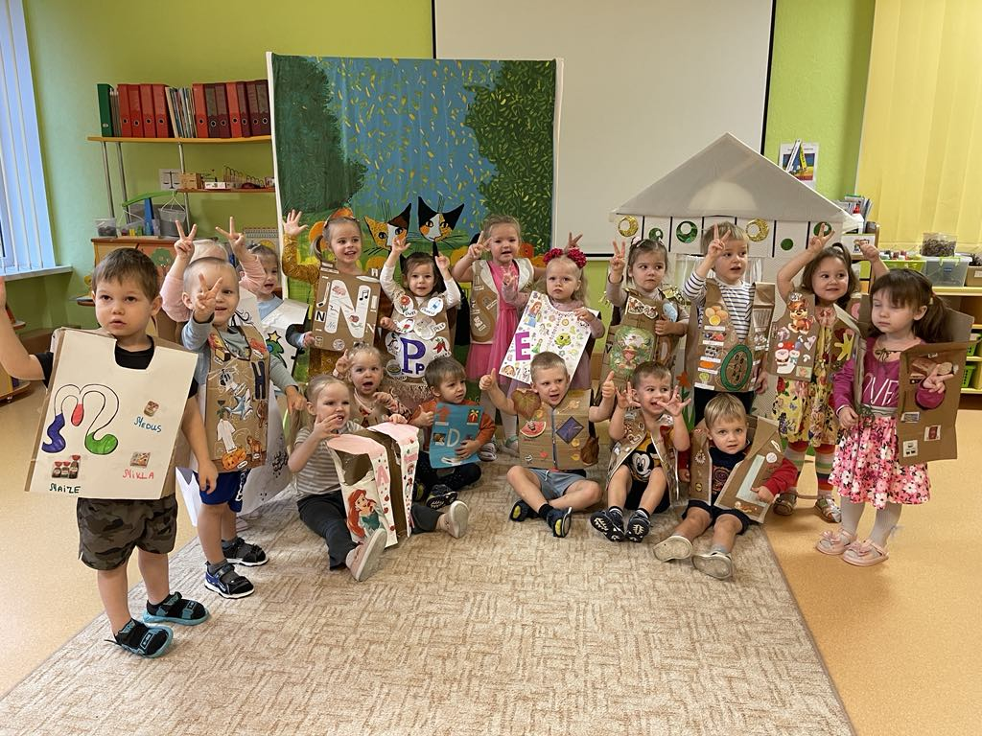
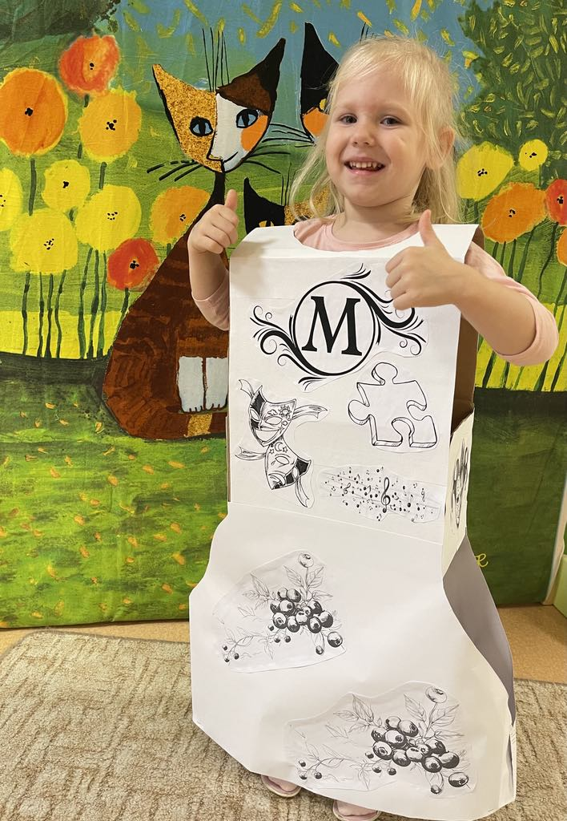
«Burtu modes skate»

Slide 19
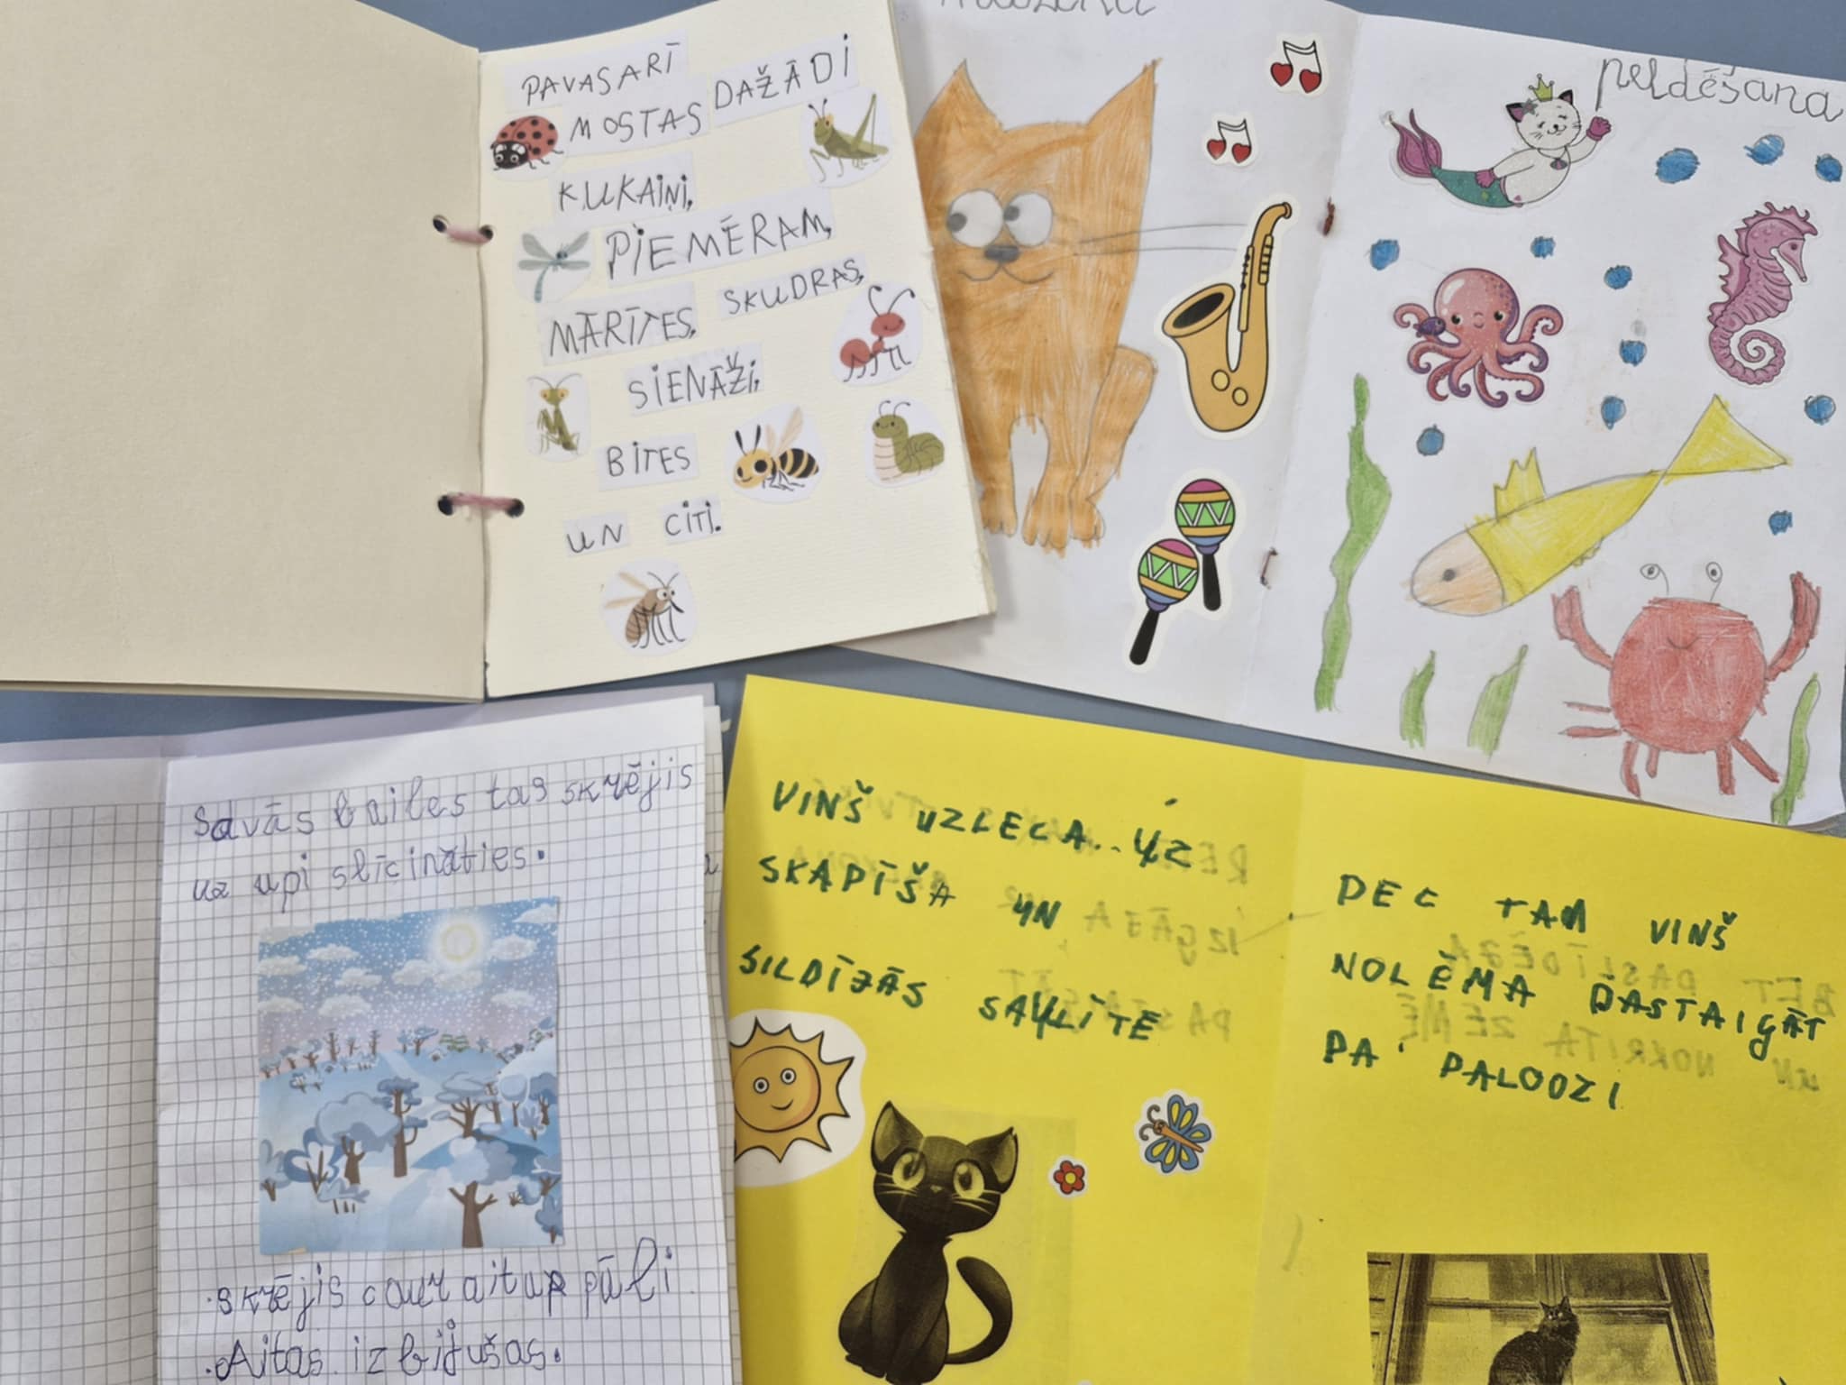
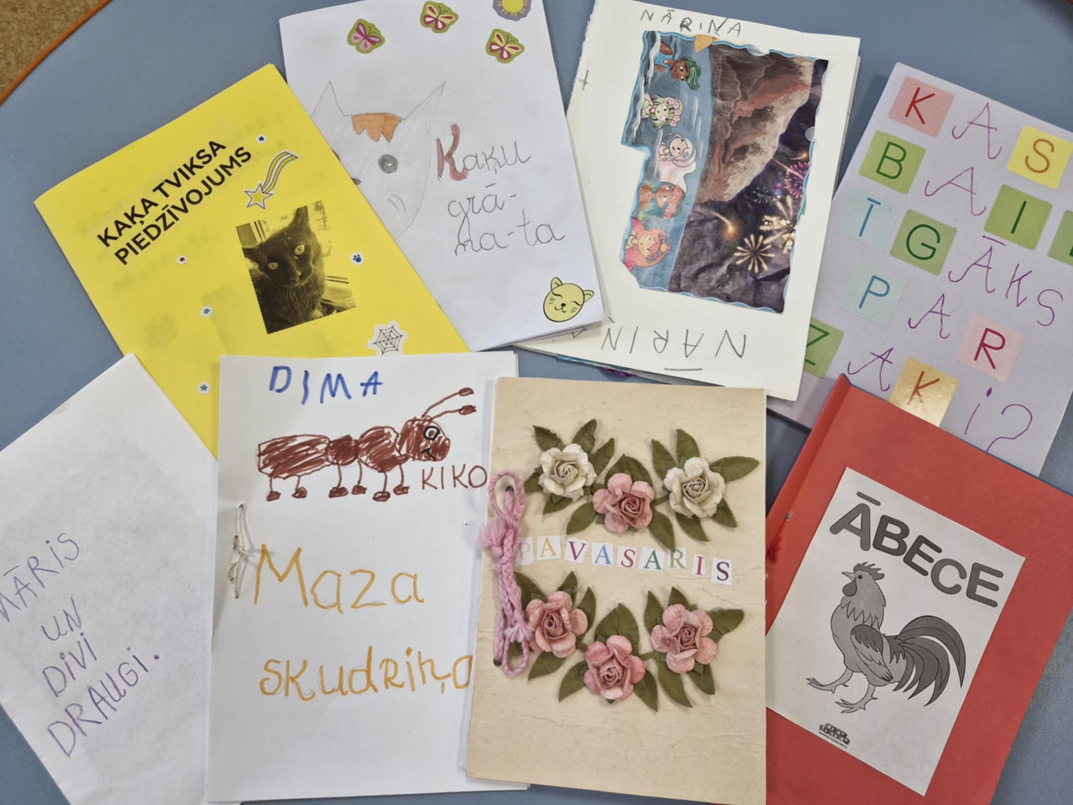
Kopā ar vecākiem bērni veidoja paštaisītās grāmatas.

Slide 20
Veidi, kā vecāki var veicināt lasītprasmi bērniem:
Lasīšanas paradumu veidošana
Veidojiet ikdienas lasīšanas rutīnu
Izvēlieties piemērotas grāmatas
Lasiet izteiksmīgi
Pārrunājiet izlasīto

Slide 21
Veidi, kā vecāki var veicināt lasītprasmi bērniem:
2. Valodas attīstīšana ikdienā
*Sarunājieties ar bērnu
*Veidojiet asociācijas
*Izdomājiet stāstiņus, pasakas

Slide 22
Veidi, kā vecāki var veicināt lasītprasmi bērniem:
3. Radošas aktivitātes lasītprasmes attīstīšanai
Attēlu skatīšanās grāmatās
Burtu un vārdu spēles
Stāstu izdomāšana kopā
Lomu spēles

Slide 23
Veidi, kā vecāki var veicināt lasītprasmi bērniem:
4. Digitālie resursi un interaktīvās aktivitātes
https://atbalstsizcilibai.lv/lasit/lasit-uzdevumi/pirmsskolu
www.valoda.lv
https://bernistaba.lsm.lv
https://www.cirkulis.lv/alfabets-1/
https://radace.mozello.lv/lasitprasme/
https://wordwall.net/

Slide 24
3. Pedagogu atbalsts vecākiem
Pedagogiem jāsniedz vecākiem informācija un rīkus, lai viņi justos droši un motivēti atbalstīt savu bērnu lasītprasmi.
Ieteikumi pedagogiem:
Sniegt konkrētas vadlīnijas un ieteikumus vecākiem;
Dalīties ar noderīgiem resursiem (ieteikt grāmatas, tiešsaistes materiāli);
Sniegt atgriezenisko saiti par bērna progresu un iesaisti.

Slide 25

Paldies par uzmanību!

Slide 26
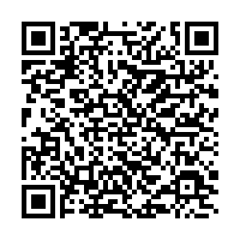
REFLEKSIJA

